Slide 1
Paridad de Género

Slide 2
¿Qué es?
Es la igualdad política entre mujeres y hombres, la cual se garantiza con la asignación del 50% de mujeres y el 50% hombres en candidaturas a cargos de elección popular.

Slide 3
Obligación de las candidaturas independientes
Los artículos 200, párrafo primero de la LEEQ y 1 de los Lineamientos de Paridad del IEEQ, refieren que las candidaturas independientes tienen las mismas obligaciones que los partidos políticos, por lo que deben de atender los criterios aplicables en materia de paridad de género.

Slide 4
Conceptos clave
aplicables

Slide 5
Alternancia
Integración de las candidaturas por mayoría relativa y representación proporcional en las listas o planillas por fórmulas de mujeres y hombres en forma alternada hasta agotar cada lista.

Slide 6
Fórmulas
Se compone de dos personas, una propietaria y otra suplente.
Homogéneas
Mixtas

Slide 7
Fórmulas homogéneas
Se componen de dos personas, una propietaria y una suplente, en los términos siguientes:

Slide 8
Fórmulas mixtas
Se componen de dos personas, una propietaria y una suplente, en los términos siguientes:

Slide 9
Paridad vertical
Principio conforme al cual se deben presentar las listas y planillas compuestas por mujeres y hombres para la postulación de candidaturas, en un mismo ayuntamiento.

Slide 10
Lista
Documento que presentan los partidos políticos y candidaturas independientes que contiene las fórmulas de las candidaturas para regidurías por el principio de representación proporcional.

Slide 11
Planilla
Listado de nombres de personas postuladas por partidos políticos, coaliciones y candidaturas independientes, con el fin de ser registradas para contender por cargos de elección popular en un mismo ayuntamiento, la cual comprende los cargos de titular de la presidencia municipal, sindicaturas y regidurías por el principio de mayoría relativa.

Slide 12
Registro de candidaturas para la integración de los Ayuntamientos

Slide 13
Los municipios serán gobernados por un cuerpo colegiado denominado Ayuntamiento de elección popular directa, el cual se integrará por:
Una persona titular de la Presidencia Municipal.
Dos sindicaturas, y
Por el número de regidurías que corresponda.

Slide 15
Las candidaturas tanto de mayoría relativa como de representación proporcional se deben registrar por fórmulas homogéneas o mixtas, con excepción de las candidaturas a la presidencia municipal por ser cargos unipersonales.

Slide 16
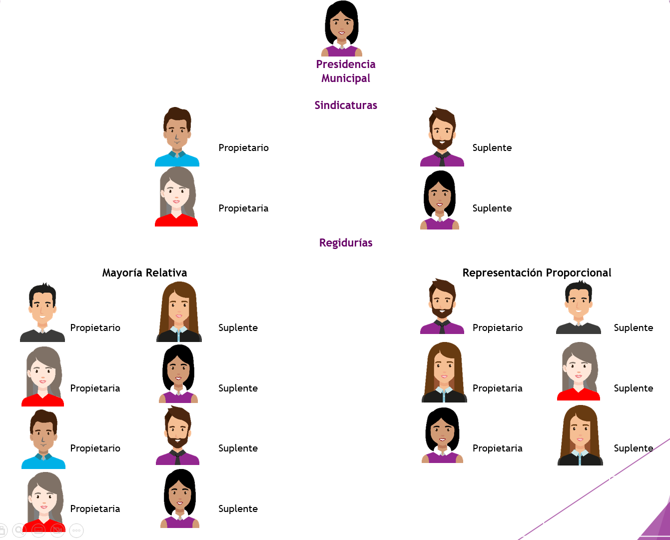

Slide 17
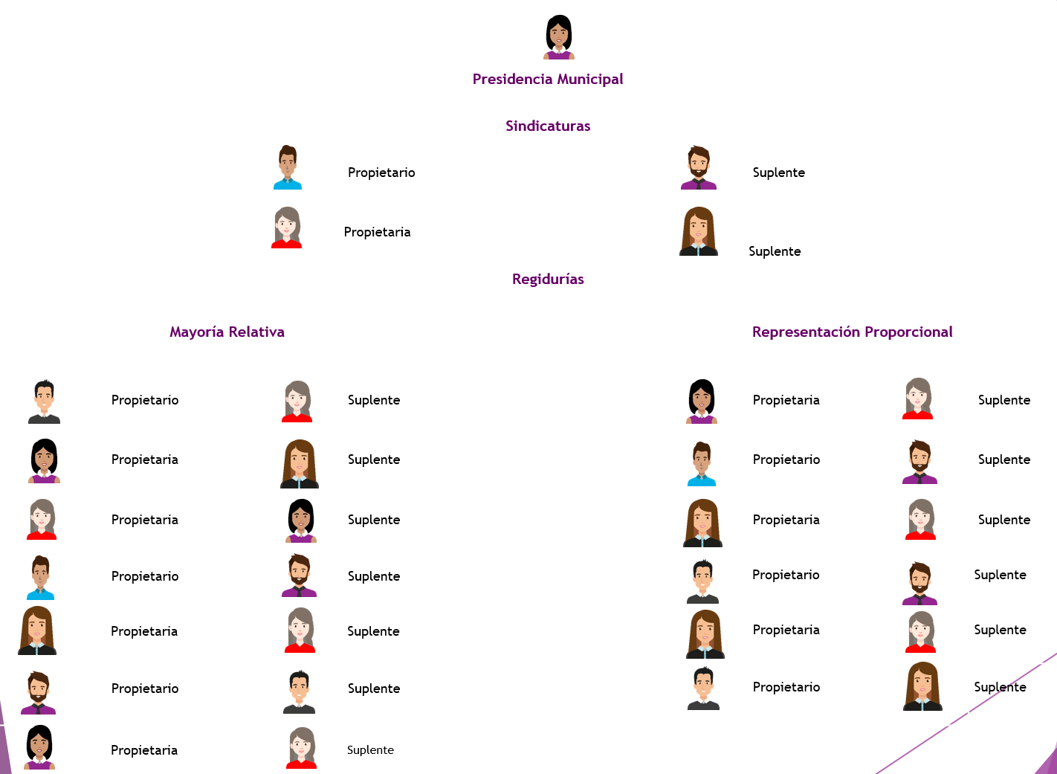

Slide 18
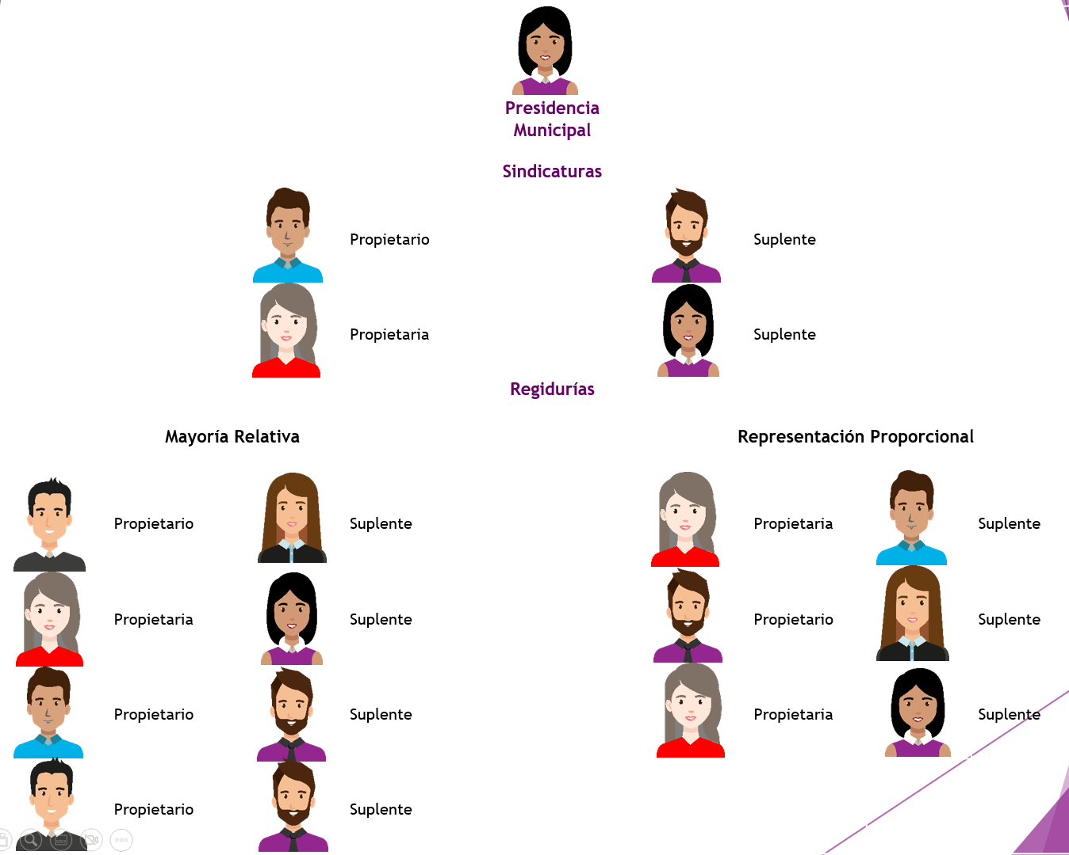

Slide 19
Registro de candidaturas para la integración de la Legislatura

Slide 20
Integración de la Legislatura
15 Diputaciones por el principio de Mayoría Relativa
10 Diputaciones por el principio de Representación Proporcional

Slide 21
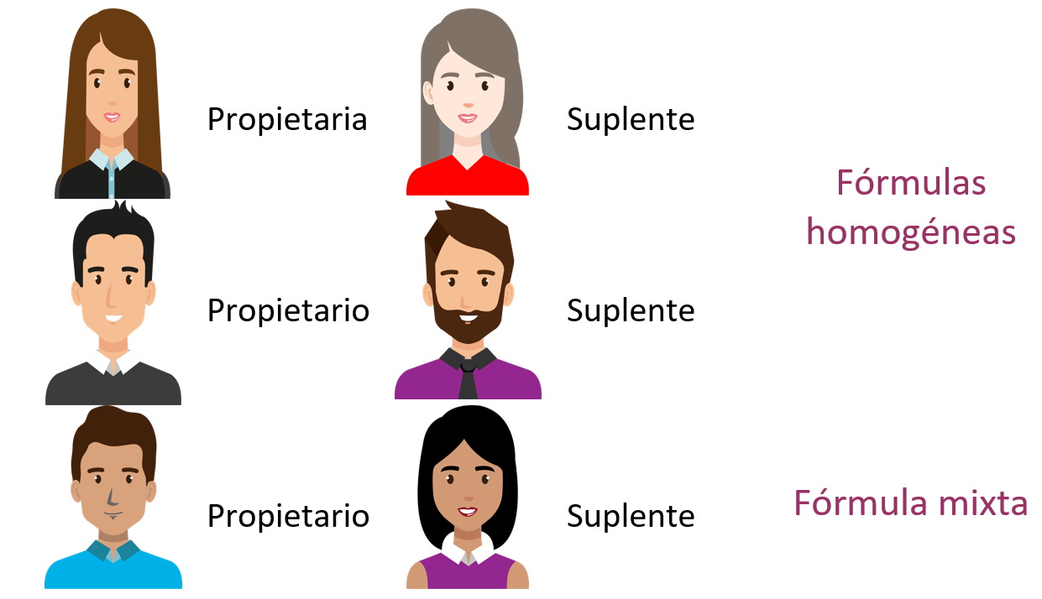
Las candidaturas para la integración de la legislatura por el principio de mayoría relativa y representación proporcional se deben realizar mediante fórmulas homogéneas o mixtas.

Slide 22
Acción afirmativa
Tratándose de aspirantes de los municipios de Amealco de Bonfil y Tolimán, siempre que las planillas se conformen en su totalidad con personas que se autoadscriban como indígenas pertenecientes a las comunidades de dichos municipios, solo será necesario recabar únicamente el 1.5% de manifestaciones de respaldos de la ciudadanía registrada en el listado nominal respectivo con corte a julio de dos mil veintitrés.

Slide 23
Lo que se traduce en lo siguiente:
Las personas aspirantes deberán acreditar su autoadscripción calificada en términos de los Lineamientos respectivos, por lo que, se podrá utilizar el formato anexo 5 de los Lineamientos de candidaturas independientes o un escrito libre que contenga los mismos elementos.

Slide 24
Autoadscripción calificada
Conciencia de identidad indígena de una persona respaldada por elementos objetivos que deberán presentar los partidos políticos, coaliciones, candidaturas comunes y candidaturas independientes para solicitar el registro de una candidatura, a fin de demostrar su vínculo con el pueblo o comunidad indígena a la que pertenece y desea representar.
Declaración individual de adscripción
Documento suscrito por la persona que pretende ser postulada a una candidatura indígena en la que manifiesta su autoadscripción a un pueblo o comunidad indígena.

Slide 25
Representación indígena en los ayuntamientos
En los municipios donde los pueblos indígenas tienen presencia poblacionalmente mayoritaria las listas de mayoría relativa de los ayuntamientos deben estar conformadas con al menos una fórmula de este origen.

Slide 26
Municipios con presencia poblacionalmente mayoritaria
Son los municipios del estado de Querétaro integrados por al menos el cincuenta por ciento o más del total de su población que se autoadscribe como indígena.
Amealco de Bonfil
52.34%
Tolimán
79.19%

Slide 27
¡Gracias!

